Slide 1
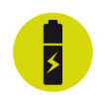


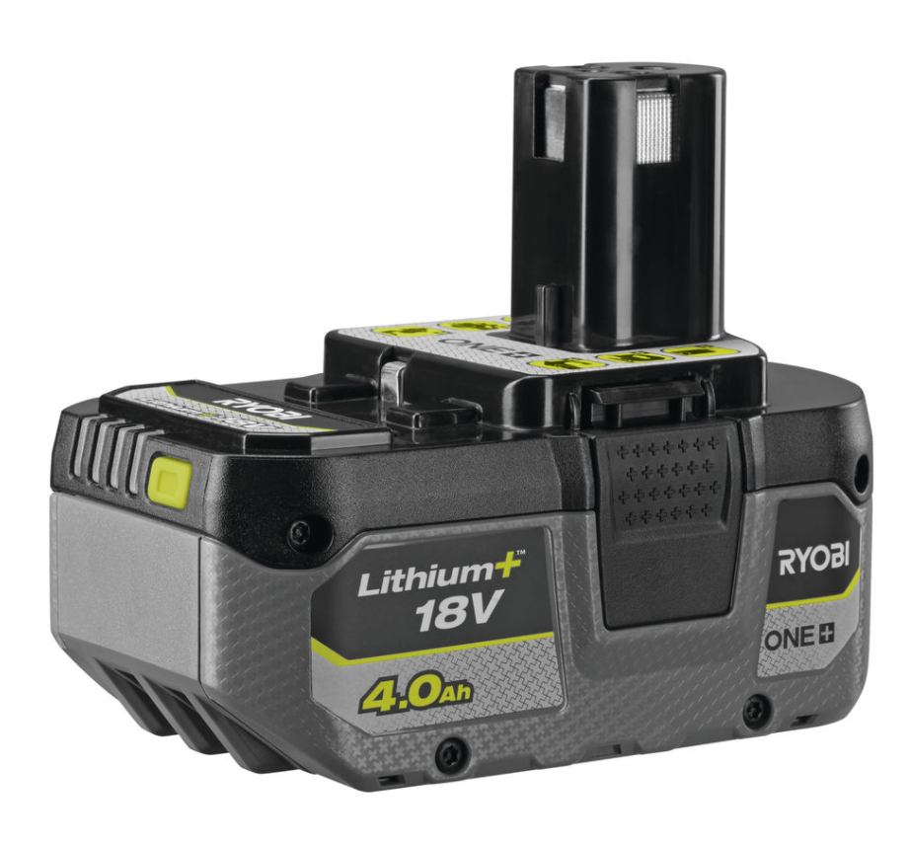






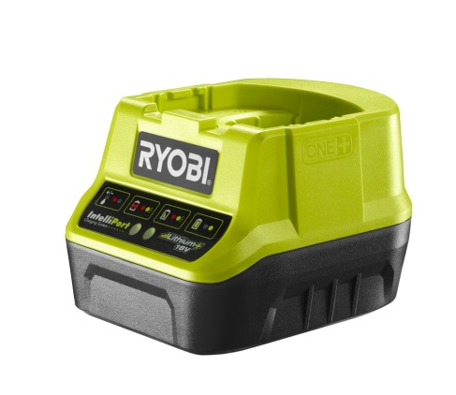
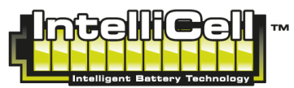
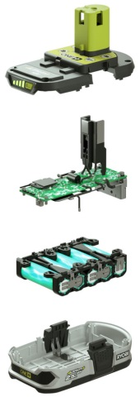
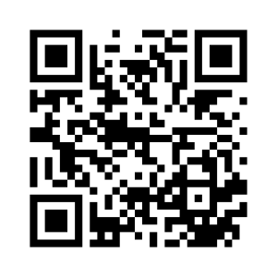

RC18120-140X (Code article : 5133005091)
Pack chargeur rapide 2,0 A
+ 1 batterie Lithium+ 18V – 4,0 Ah compacte ONE+™
Concept 18V ONE+™
Une batterie pour plus de 200 outils de bricolage, jardinage et bien plus encore...
CARACTÉRISTIQUES TECHNIQUES
Tension batterie : 18 V
Energie batterie : Lithium-Ion
Ampérage : 4,0 Ah
Poids : 720 g
Tension chargeur : 18 V
Ampérage chargeur : 2,0 A
Energie chargeur : Lithium-Ion
Compatible avec tous les outils 18V ONE+
100% rétro-compatible
*
Avec la 4,0 Ah
Batterie Lithium+ 4,0 Ah
Allie performance et autonomie
Puissance
Indicateur de niveau de charge
4 LED, 25% chacune
Confort d’utilisation
Jusqu’à 225 trous percés**
Jusqu’à 1240 vis fixées**
Jusqu’à 88 mètres de coupe**
LIVRÉE EN BOÎTE CARTON AVEC
1 chargeur rapide
* Garantie 2 ans + 1 an d’extension offert,
voir conditions sur le site Ryobi® : ryobitools.fr
Temps de charge
Batterie 4,0 Ah | 120 min
Autonomie
Indicateur de niveau de charge
Performance
Charge / décharge individuelle des cellules
+10% de performances*
Durabilité
Cellules haute capacité et conception antichoc
Intelligence
Protection contre la surchauffe
Scannez et découvrez
la gamme 18V ONE+™ Ryobi®
CODE EAN
* Par rapport aux batteries Lithium classiques
** Perçage : avec un foret de 16 x 50 mm dans du pin
Vissage : avec des vis de 4 x 32 mm dans du pin
Sciage : dans du contreplaqué de 13 mm d’épaisseur
L’autonomie varie selon l’outil et l’utilisation

